Slide 1
ROS基礎介紹與應用
林承億/ MDF0B1
2020.12.18
Notes:
我想大部分人應該都有使用Windows的經驗,雖然Windows有不少缺點,但因為有Windows,所以各家電腦廠商的電腦使用方法才會差不多,反正都是操作Windows.但是我們知道,Mac的使用方式跟Windows就有一段差距,因為這兩者是不同的作業系統.
試想一下,如果電腦廠商的電腦作業系統全都不一樣,那你每次換電腦或是要使用別人的電腦時會有多大的麻煩?假設你在旅館,只是想用旅館電腦上網收個信,結果發現你連瀏覽器在哪裡都找不到會有多崩潰?
這種崩潰,在機器人研究的領域裡卻存在了數十年.在ROS出現前，每種機器人的作業系統跟軟體都不一樣,可以想像東京大學做出來的機器人是用Windows，Stanford大學做出來的機器人可能是用Mac OS,每隻機器人用的作業系統跟硬體設計都不一樣,也就是說,如果我今天要開發機器人,從頭到尾,包含機器人的硬體,軟體都得自己設計,就算我要做的設計可能已經有數萬人做過,但因為大家的成果都是獨自擁有的,所以我拿不到,全部得自己來.所以機器人開發曠日費時,大家的成果又很難互通.別人開發出來的機器人辨識系統在我的機器人有很大機率無法使用.因為平台不一樣,也就是溝通語言不一樣.
在這樣的情況下, 機器人一直在我們的想像中,卻也一直無法真正的有爆炸性的突破.

Slide 2

什麼是ROS
Robot Operating System
(ROS)
Notes:
ROS的全名是Robot Operating System，單純翻譯就是機器人的作業系統的意思，但其實我覺得用作業系統來形容好像蠻容易誤導人的，ROS通常是安裝在Linux的環境上面的一種framework，機器人透過這種framework來互相傳輸運作，
ROS不需要像是Windows或是Linux，需要灌在硬碟裡面然後開機的時候要選擇使用這個作業系統，就是一個共通的機器人軟體平台,意在整合全世界的研究能量,而且完全開源.任何人,只要你有安裝ROS,都可以使用ROS整合的所有資源,你一個人就可以拿到全世界的研究成果!舉一個例子,假設今天有研究團隊做出了一個好用的package,你就可以直接拿來用,站在他們的肩膀上繼續走. 如下頁所示

Slide 3
Outline
什麼是ROS ?
ROS如何通訊
創建ROS專案第一步
常用軟體介紹與實作
Demo gazebo & slam
ROS1 vs ROS2
Q&A

Slide 4
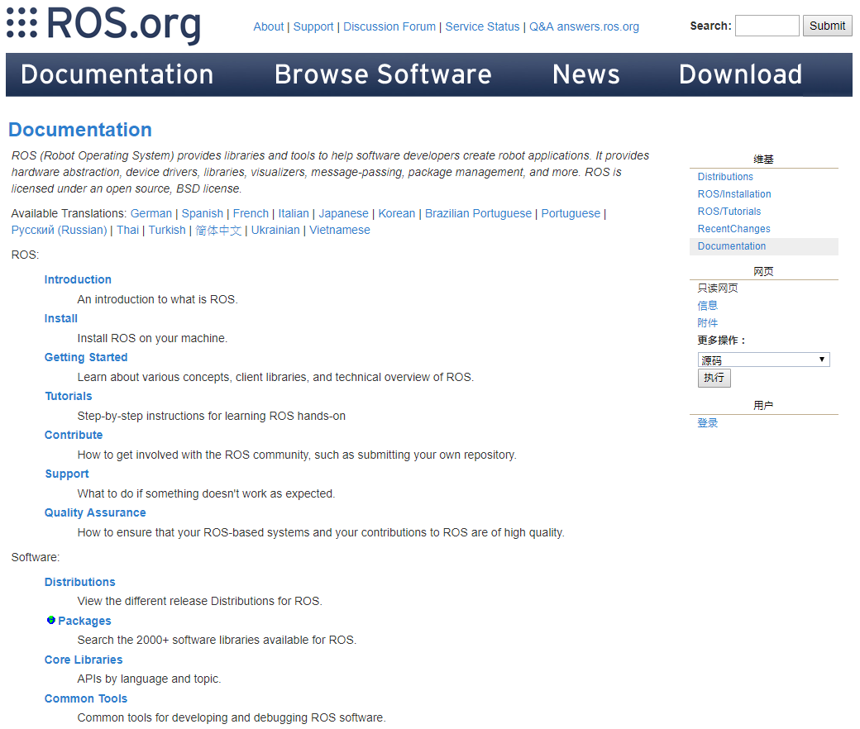
ROS應用區細部的Layout
Ros.org
Ros.org document
Notes:
接下來要開始安裝ROS啦!首先進入ROS的官方網站，你會看到有幾個版本的ROS可以下載，像是ROS Melodic Morenia、Lunar Loggerhead和Kinetic Kame，這時候一定會很疑惑，那到底要選擇哪一個呢?

Slide 5
ROS的版本介紹
(EOL = END OF LIFE，表示停止支援該版本的日期)
為什麼2014、2016年和2018年都是出LTS的版本?
Notes:
其實這幾個版本在ROS wiki裡面都有介紹，ROS一年會出一個版本，而命名的開頭會以字母順序遞增，像是2016年出了Kinetic Kame，之後就出了Lunar Loggerhead，因此可以推斷出M開頭的Melodic Morenia是最新的版本囉!
ROS的版本基本上是跟著Ubuntu的LTS版本一起走的，所以2014、2016年和2018年都是出LTS的版本，可以用5年，其他年出的就只會支援2年就更新換下一個版本，因此為了長遠的打算，當然要選LTS版本的啦!

Slide 6
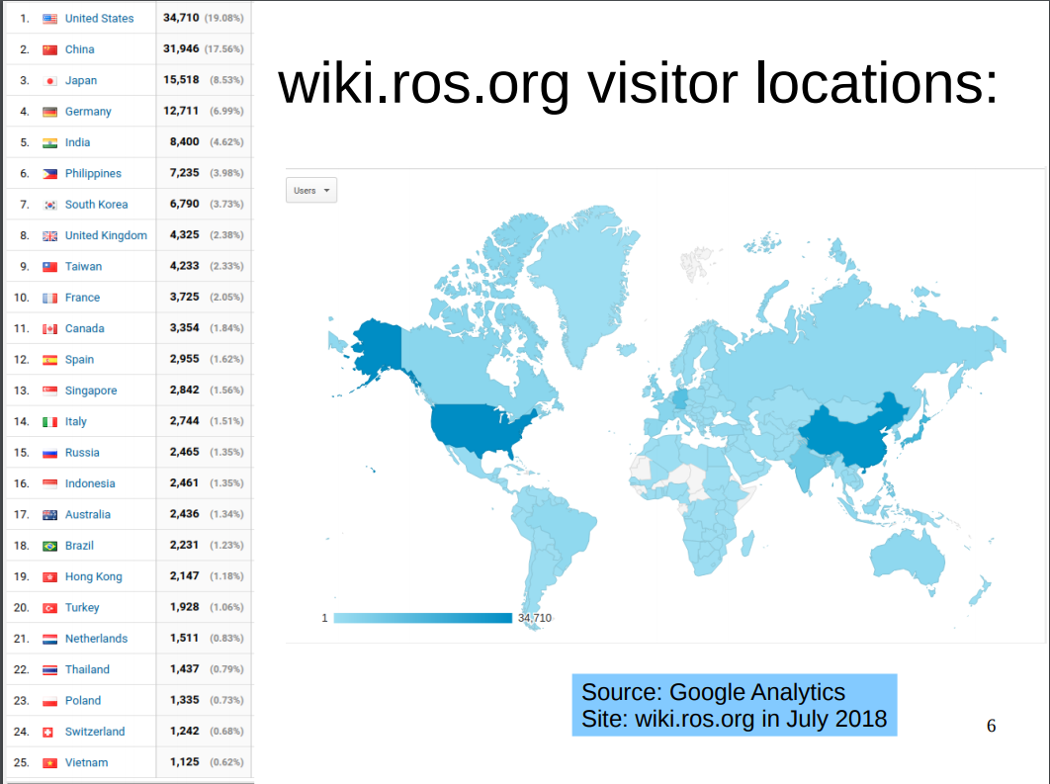
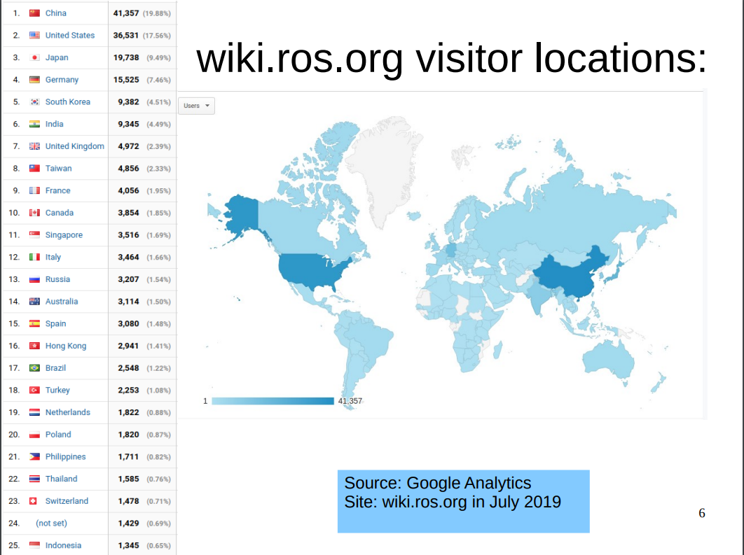
年度ROS使用者分析
2018
2019
Notes:
根據官方的年度ros使用者分析，可以看到2018前三名基本上是美國中國日本，台灣第9，而到了2019前三名不變，但是第一名變成中國，人數約上升了1萬人左右，台灣則提升到第8名
不過這是針對使用者人數的統計，雖然說中國使用者人數很高也很多，但是目前針對ros下去開發的質量還沒有很高，opensoure的部分還是美國較多，但是中國持續注入開發的人
也是不容小覷，目前有看過中國廠商根據ros的架構，改成自己的ros

Slide 7
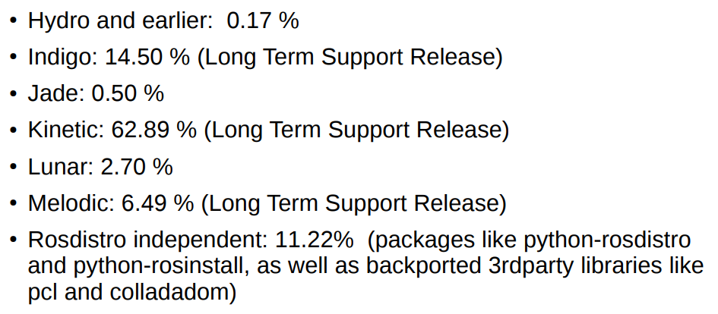
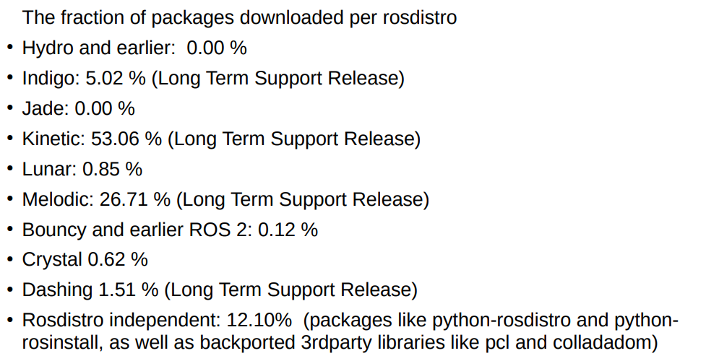
年度ROS使用者分析
2018
2019
Notes:
根據官方的年度ros版本分析，可以看到2018的ros版本大部分都是前一個LTS版本kinetc，當年度的melodic反而沒那麼多，到了2019年的時候，melodic的人數有了顯著提升，
但是有個需要注意的事情，2019年開始有部分小眾使用者開始著手開發ros2，前面提到的類ros架構，如果有回傳至ros.org的話，也會列入統計，第三方ros大約佔12%左右

Slide 8
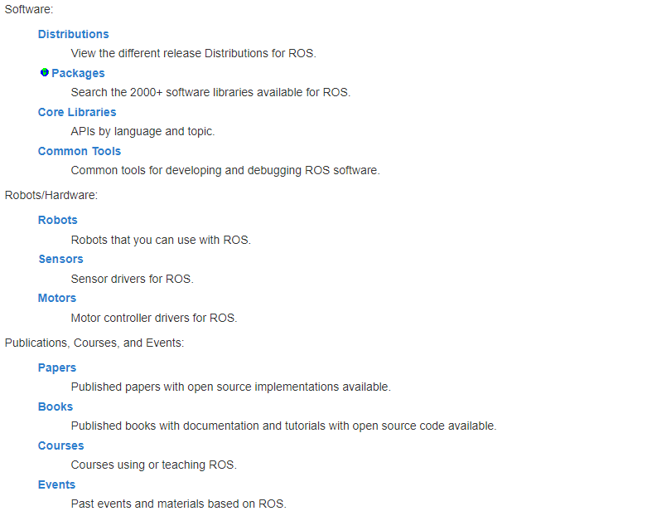
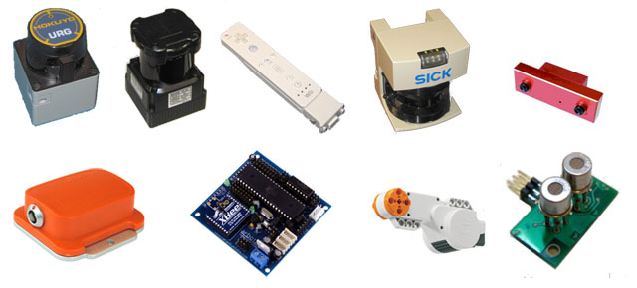
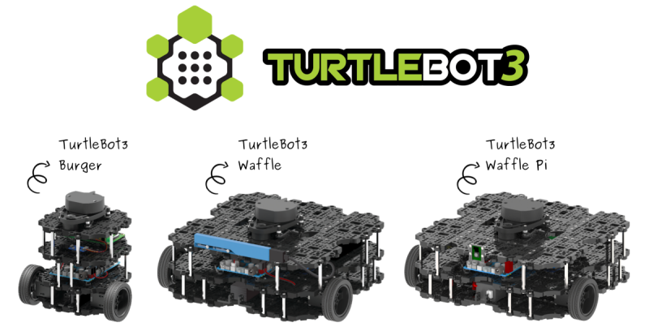
支援ROS設備

Slide 9
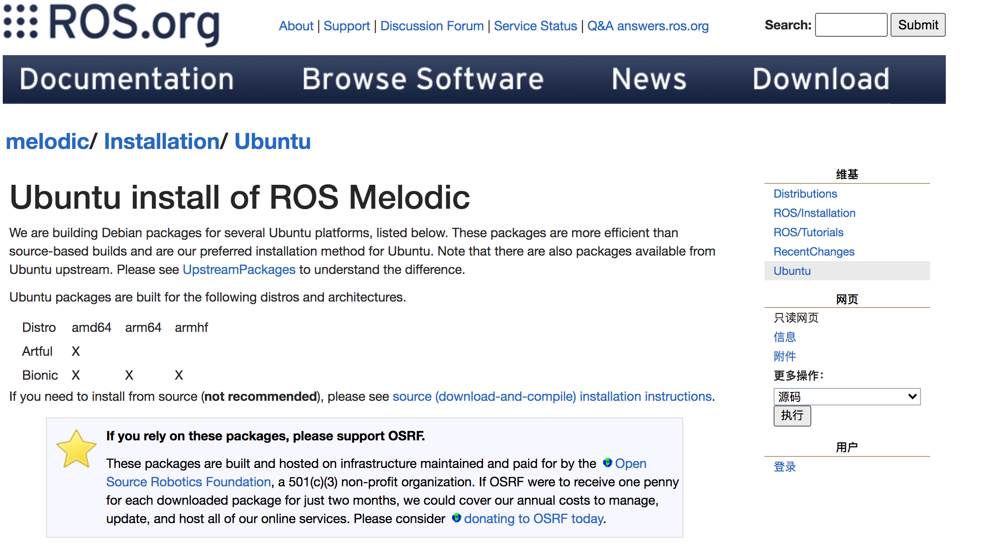
如何安裝ROS
Notes:
安裝其實也蠻簡單的，就是依照ROS官方的安裝教學，選擇使用的ros版本，就可以照著他的教學步驟一步步安裝囉!

Slide 10
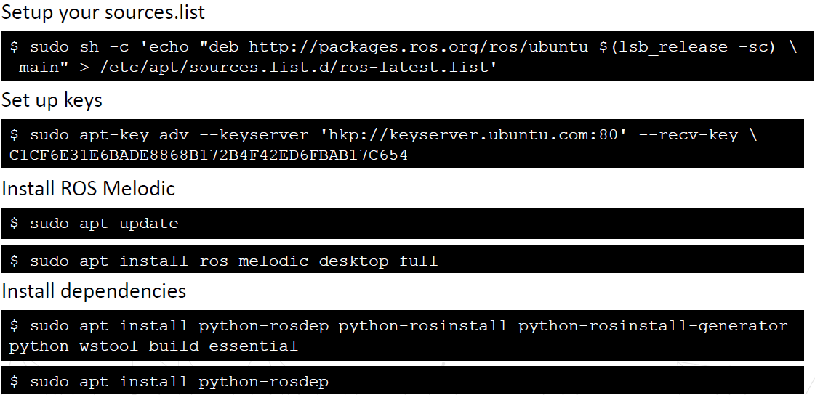
如何安裝ROS
Notes:
輸入以下指令將ROS的下載連結與金鑰設定好，以便接下來的下載，注意這兩個指令都需要使用sudo執行。
在安裝ROS之前，要先確定ubuntu的套件管理系統已經更新到最新版本
ROS有提供三種不同的客製化安裝方法，分別為Desktop-Full、Desktop和ROS-Base，其中Base版本是最簡易版，只有安裝一些最基本的函式庫，也沒有圖形化介面。而Desktop-Full板就是全部都有啦，也是最大包的一個，安裝時間也最長。Desktop就是介於兩者之間，除了基本函示庫以外，也有一些常用的圖形化介面工具。

Slide 11
如何安裝ROS & turtle test
Initialize rosdep
$ sudo rosdep init
$ rosdep update
Terminal 1:
$ source /opt/ros/melodic/setup.bash
$ roscore
Terminal 2:
$ source /opt/ros/melodic/setup.bash
$ rosrun turtlesim turtlesim_node
Terminal 3:
$ source /opt/ros/melodic/setup.bash
$ rosrun turtlesim turtle_teleop_key
Notes:
rosdep是一個方便人管理安裝包的工具，大概就跟隔壁web棚裡面的npm差不多，需要注意的是以下兩個指令一個要用sudo執行，另外一個不需要喔!

Slide 12
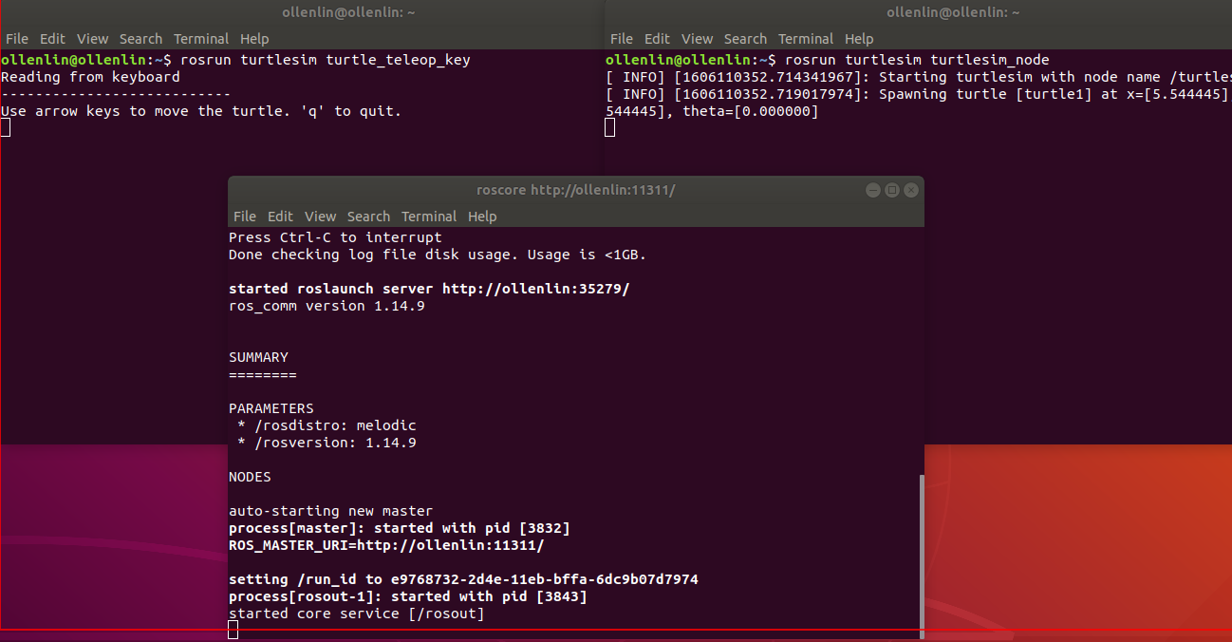
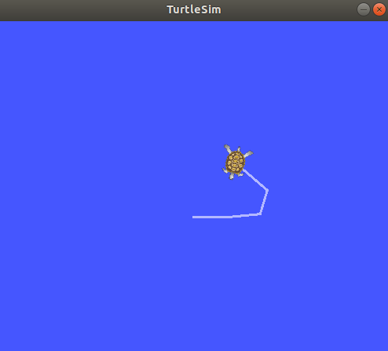
roscore & turtlesim
Notes:
安裝完成後，輸入roscore看看是否成功執行，如果出現以下畫面，恭喜你，安裝成功啦! 接下來就可以正式開始玩裡面的功能囉~

Slide 13
setup.bash 小Tip
每次都要執行 source /opt/ros/melodic/setup.bash 很麻煩怎辦?
$ source /opt/ros/melodic/setup.bash
$ roscore
其實你可以:
$ echo "source /opt/ros/melodic/setup.bash" >> ~/.bashrc
$ source ~/.bashrc
請注意，source的路徑為要執行的workspace

Slide 14
通訊架構
Source: http://wiki.ros.org/
http://www.generationrobots.com/blog/en/2016/03/ros
Notes:
一般來說資料都會透過master來做傳輸處理，但是實際上其實就是不同的node做tcp傳輸，這個tcp在ros內稱為rostcp，而通訊方式就是前頁提到的3種

Slide 15
ROS的3種通訊方式
3種通訊方式的差異:
Topic: 最簡單也最常看到的應用，每支node都可以獨立作業publish/subscribe，並根據收到的topic進行作業。
Service: 需要依靠server端進行資料的處理，好處是client端只需要call API就可以進行後續的作業，不一定要自行實作該API。
Action: 進階的service用法，在service中加入更多的需求，可以進行任務的進度更新，以及終止條件等。
Source: http://wiki.ros.org/
Notes:
Topics
應該被使用於連續性的資料流傳遞，例如相機的影像、機器的狀態等。
資料流應該要可以被任何獨立的sender/receiver傳遞，支援多對多的串接。
subscriber接收資料即呼叫callback function進行處理，而publisher應可決定何時發送資料。
Services
應使用於外部呼叫，且呼叫的過程很短暫的情況，例如查表、計算等。
不應使用在需要長時間進行處理的作業，否則該作業應該要能被中斷(也就是action的情況)。
使用簡易的blocking 進行呼叫，最常使用在需要快速處理比對資料的作業。
client端發送request，server端接收並回傳response。
Actions
應使用於分散式的狀態機處理，並且需要在執行請求的過程中持續發送feedback。
跟service很像但不一樣的地方就是他可以因為一些條件而被中斷作業。
每個任務的life cycle是獨立的，若有兩個goal在同一個action server上被執行，可以根據它產生的id獨立作業。
最好使用的時機為需要花費數秒的工作，或是初始化一些底層控制的模式的時候，可以監聽狀態以及設定終止條件的情況。
使用分散式的non-blocking方式做處理，更符合真實世界中作動的感覺，以自駕車為例，車子在往前開的時候若遇障礙物，則需要中斷本來的路線規劃，並執行停止/re-routing的任務。

Slide 16
ROS實際運作情況
(ROS master)
掃描周圍環境
感測器：
光達
Webcam
控制AMR移動
底盤：
驅動馬達
Notes:
ROS比較像是在負責為機器人的各個元件進行溝通與操作的一個框架，以機器人的行走為例，要讓機器人走路需要控制其底下的馬達、還有一些感測器以進行避障等等，ROS內就有這種類型的函式可以讓控制馬達的程式得以與接收感測器的程式溝通，如圖所示
master就是ROS系統中負責管理Node的一個功能，他負責node與node之間的溝通橋樑，因此在執行node之前一定要先把master開啟，開啟的方法很簡單，其實在一開始測試ROS環境安裝的成不成功的時候我們就已經執行過啦!也就是roscore這個指令，因此需要多開一個視窗執行master喔!
總共有三個角色 ROS master 感測器 以及底盤，所有感測器的資料都會透過ROS master來做傳輸，最終傳輸到底盤來做反應

Slide 17
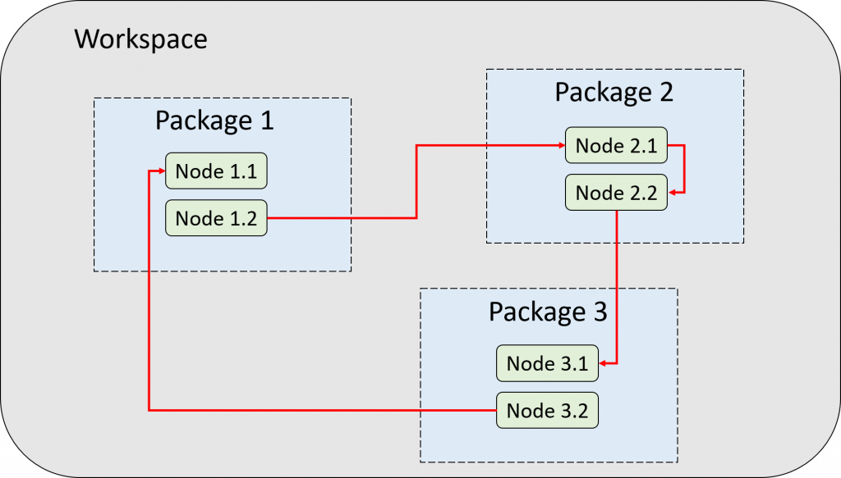
ROS專案如何運作
程式容錯率
Node支持不同程式語言
Node不能有同樣的名稱
Notes:
Node是ROS系統內最小的一個單位，位在Package底下，表示執行的程式。而一個Package可以有很多個Node，用來執行不同的任務，例如一個人物偵測模組，可能內部就要有獲取圖片、影像處理、特徵點偵測的程式等等，每個Node都可以跟別的Node透過Topic、Service或其他方式來溝通、獲取資料，其概念圖如圖所示
Node還有一個很大的特點就是他可以使用不同的語言來撰寫，以人物偵測為例，獲取圖片及影像處理的部分可以用Python來寫，特徵點偵測可能比較注重效能，就可以改用C++來寫，這些不同的Node都可以放在同一個Package裡面，形成一個人物偵測的模組。
最後總結一下Node的特色:
可以降低程式的複雜度(因為可以拆分成不同的Node)
程式容錯率(一個Node crash不會影響到其他的Node)
每個Node可以用不同程式語言撰寫，如Python、C++等
每個Node不能有同樣的名稱，如此才能透過Topic、Service等方式溝通

Slide 18
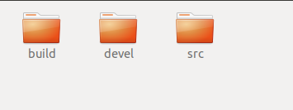
創建Workspace
$ cd ~/$workspace
$ catkin_make
ROS的編譯工具為catkin，一種類cmake的工具，在創建完workspace並且放入src後，先編譯一次
Notes:
ROS的workspace就是所謂的專案，在開始一個新的專案之前會先建一個新的資料夾，然後把所有的檔案都放在裡面，所以首先就是需要有個新的資料夾:

Slide 19
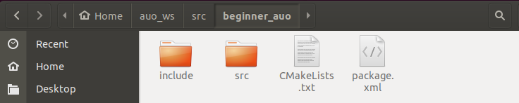
創建Package
創建package的指令，catkin_create_pkg <package_name> [depend1] [depend2] [depend3]
$ catkin_create_pkg beginner_auo std_msgs rospy roscpp

Slide 20
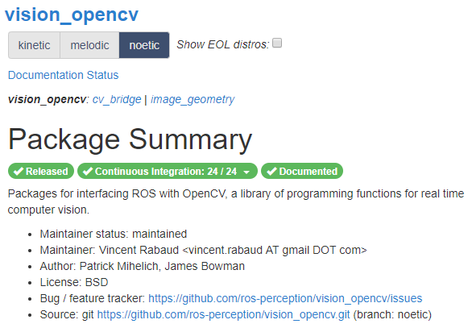
安裝Package_1
根據source code:
將source git clone到workspace底下的src

Slide 21
安裝Package_2
根據apt install ros- [ros version] - <package_name>
:
$ sudo apt install ros-melodic-rviz

Slide 22
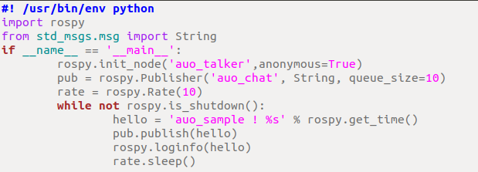
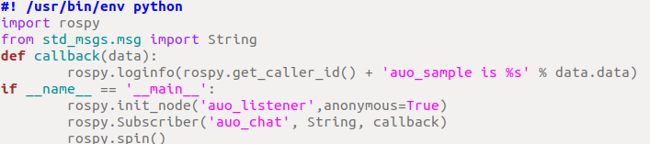
創建Node，以python為例
在package底下的src內創建2檔案，分別是負責talker跟listener

Slide 23
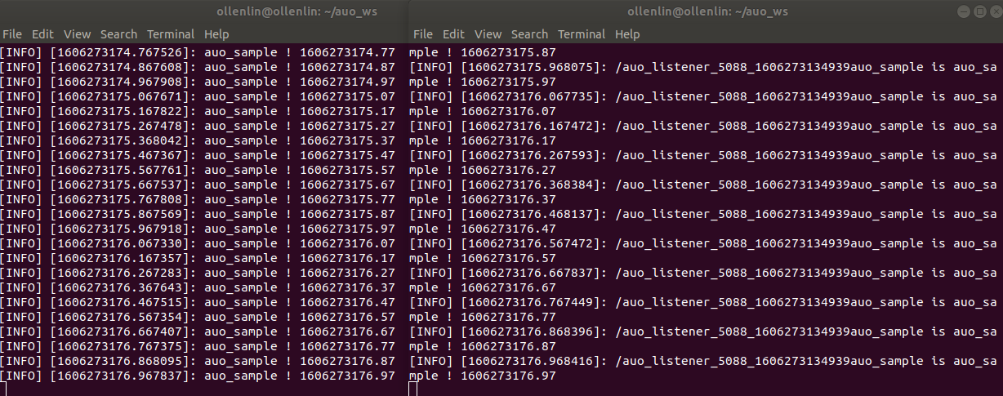
執行
$ rosrun beginner_auo talker.py
$ rosrun beginner_auo listener.py
請記得chmod +x給兩個檔案，否則會收到權限不足

Slide 24
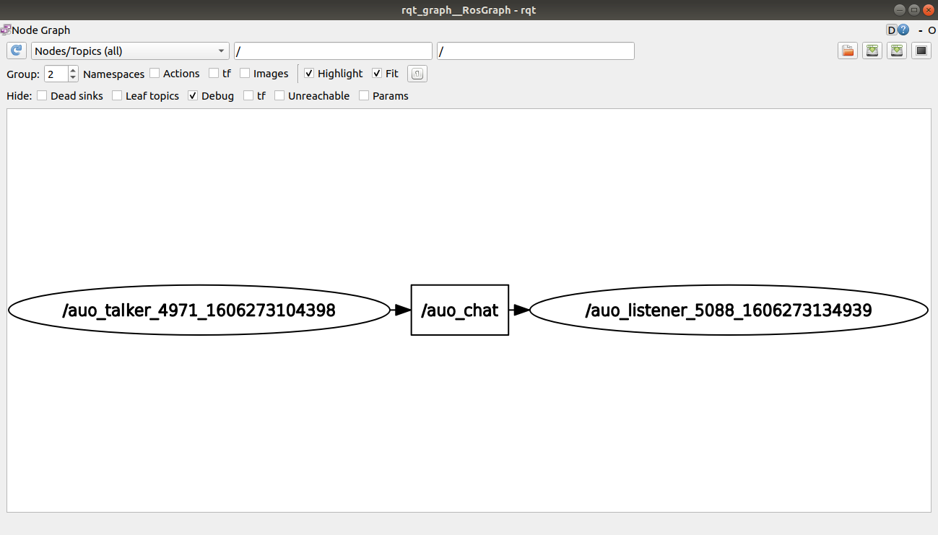
rqt_graph工具

Slide 25

常用軟體Gazebo
Gazebo是一个機器人仿真工具，也是模擬器，是一個獨立的開源機器人仿真平台。Gazebo不僅開源，也是是兼容ROS最好的仿真工具。
產生仿真模擬的好處是什麼呢?

Slide 26
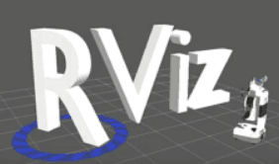
常用軟體Rviz
基本上在調整和開發都離不開這個工具——RViz(the Robit Visualization tool)機器人可視化工具，可視化的作用是直觀的，它極大的方便了監控和調整等操作。

Slide 27
Gazebo與Rviz的差異
Gazebo主要是提供數據，提供一個仿真的模擬環境，再透過模擬的感測器來回饋數據；Rviz是根據資料來做一個可視化的回饋，並且根據subscribe topic來回饋。

Slide 28
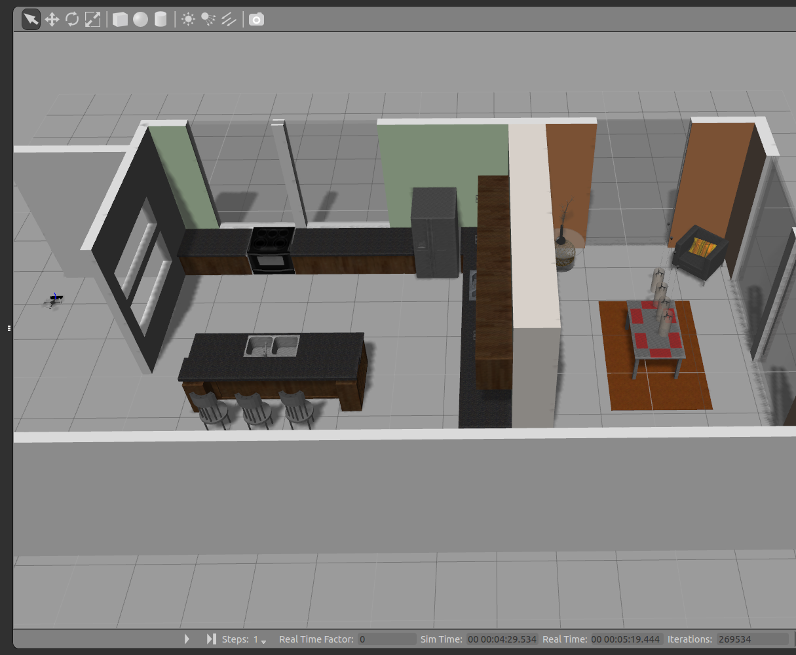
Gazebo建圖示範示範

Slide 29
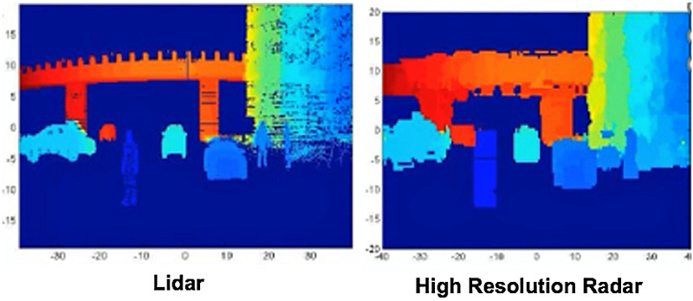
Lidar vs Radar
Source: https://kknews.cc/car/zkabe53.html
Notes:
區別在於RADAR採用的是無線電波而非雷射

Slide 30
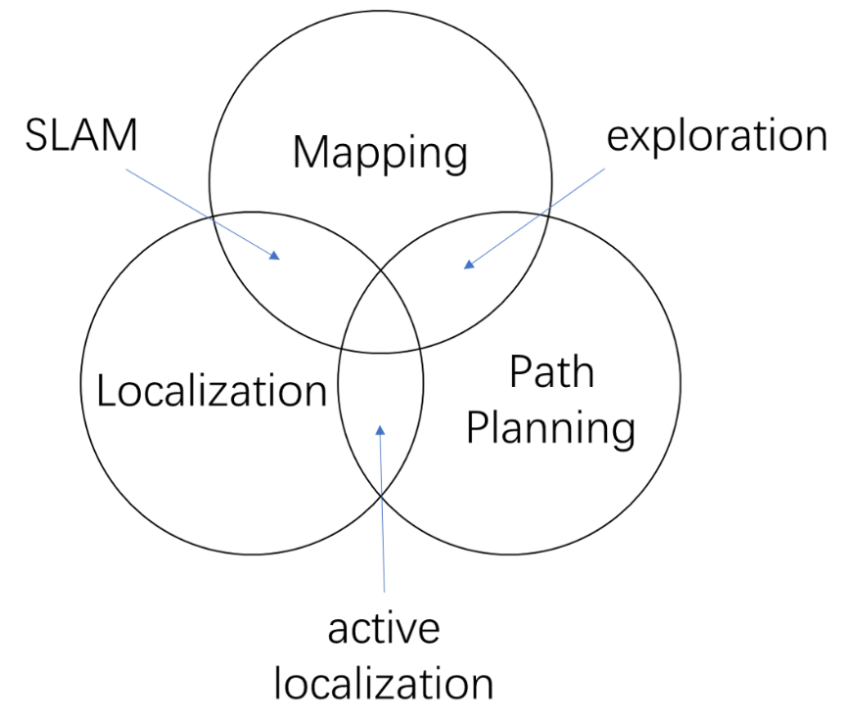
SLAM(simultaneous localization and mapping)
SLAM=localization + mapping
Source: https://sychaichangkun.gitbooks.io/ros-tutorial-icourse163/content/chapter9/
Notes:
就像你到了一處沒有來過的公園，給你一些紙筆~你就邊走邊畫地圖，然後你就會得到你的位置跟公園的地圖。
SLAM所使用的傳感器主要分為激光雷達和視覺兩大類。在SLAM研究史上，早期SLAM研究幾乎全使用LIDAR作為傳感器；視覺SLAM就是用攝像頭作為主傳感器，用拍攝的視頻流作為輸入來實現同時定位與建圖。

Slide 31
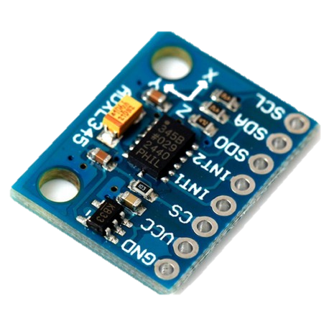
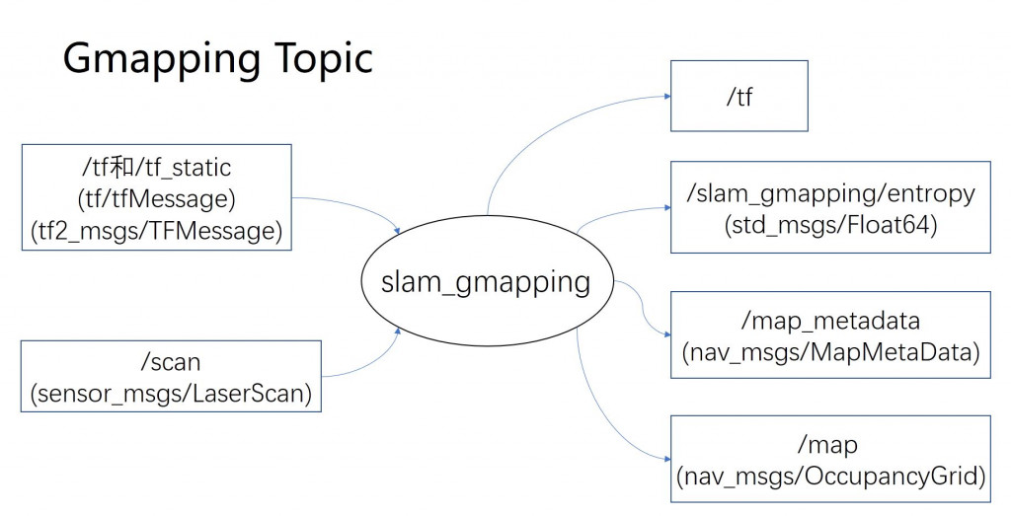
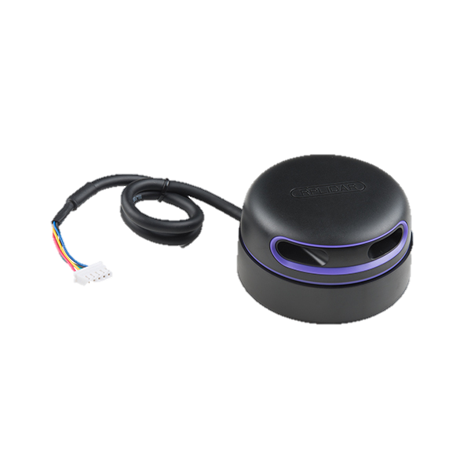
Gmapping_algorithm
odometry
lidar
#特色:依賴里程計（odometry），無法適用無人機及地面小車不平坦區域；無迴環；在長廊及低特徵場景中建圖效果好
Source: https://sychaichangkun.gitbooks.io/ros-tutorial-icourse163/content/chapter9/9.2.html

Slide 32
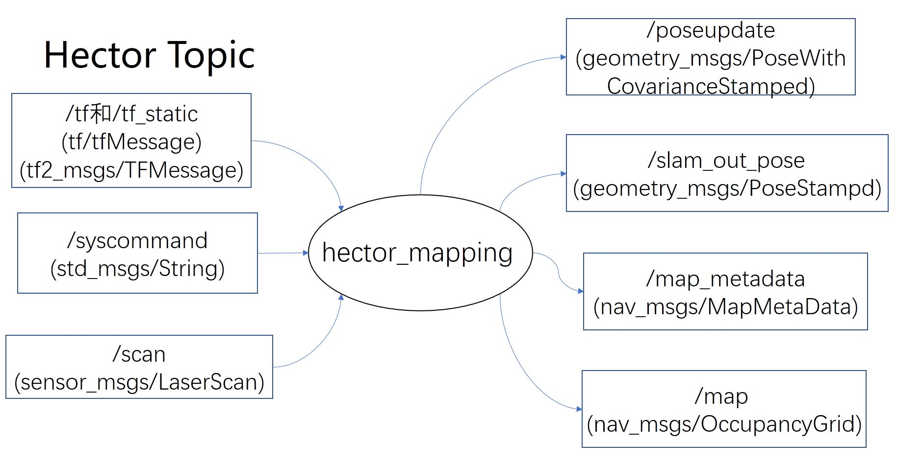
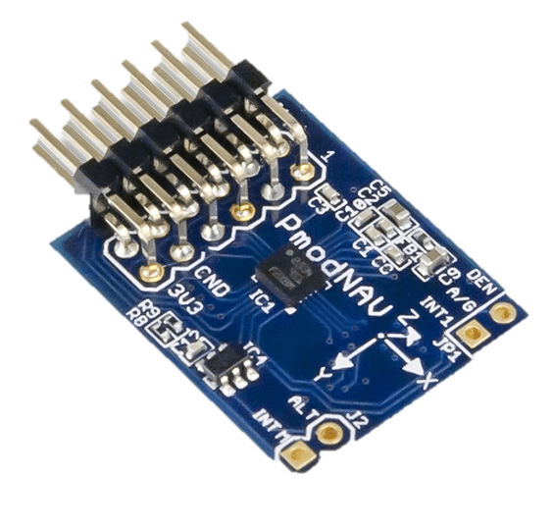
Hetor_mapping
IMU
lidar
#特色: 不需要里程計；可以結合IMU數據使用；沒有閉環檢測部分,精確度高；柵格地圖；適合手持
Source: https://sychaichangkun.gitbooks.io/ros-tutorial-icourse163/content/chapter9/9.4.html
Notes:
/ syscommandTopic，這是一個同軸型的Topic，當接收到重置消息時，地圖和機器人的位置都會初始化到最初最初的位置。

Slide 33
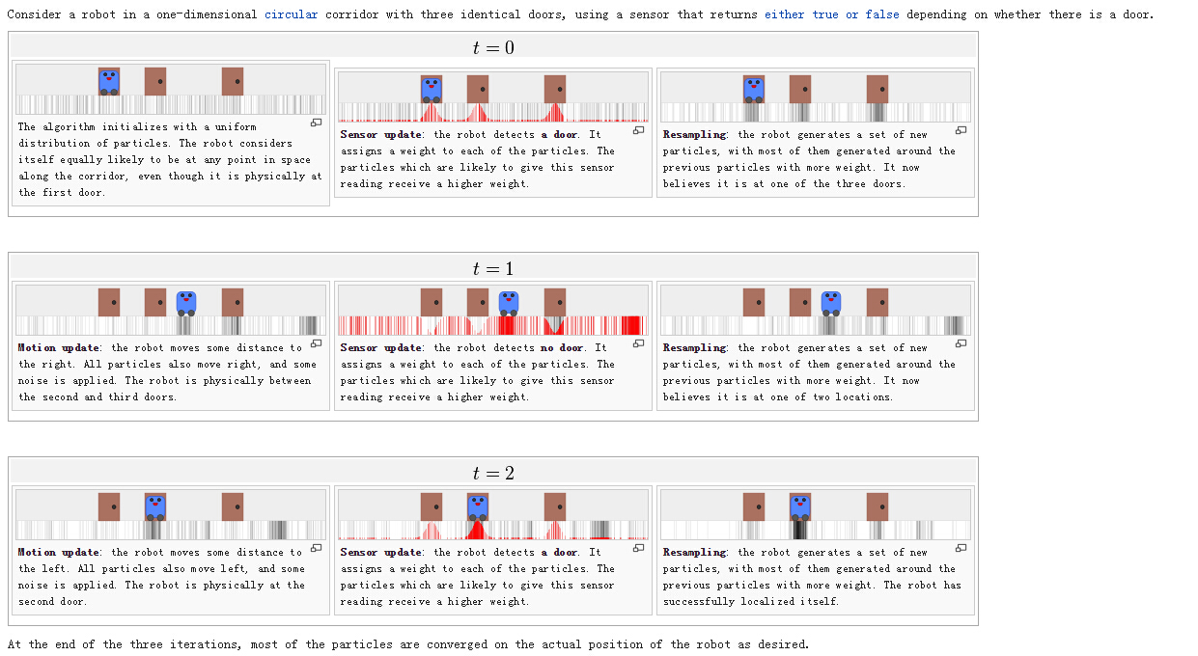
Localization_amcl_0
Source: https://en.wikipedia.org/wiki/Monte_Carlo_localization

Slide 34
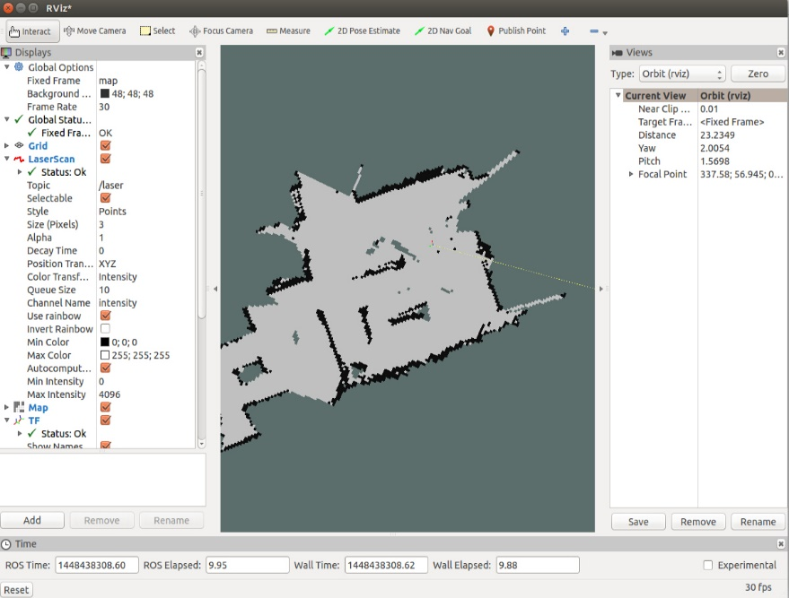
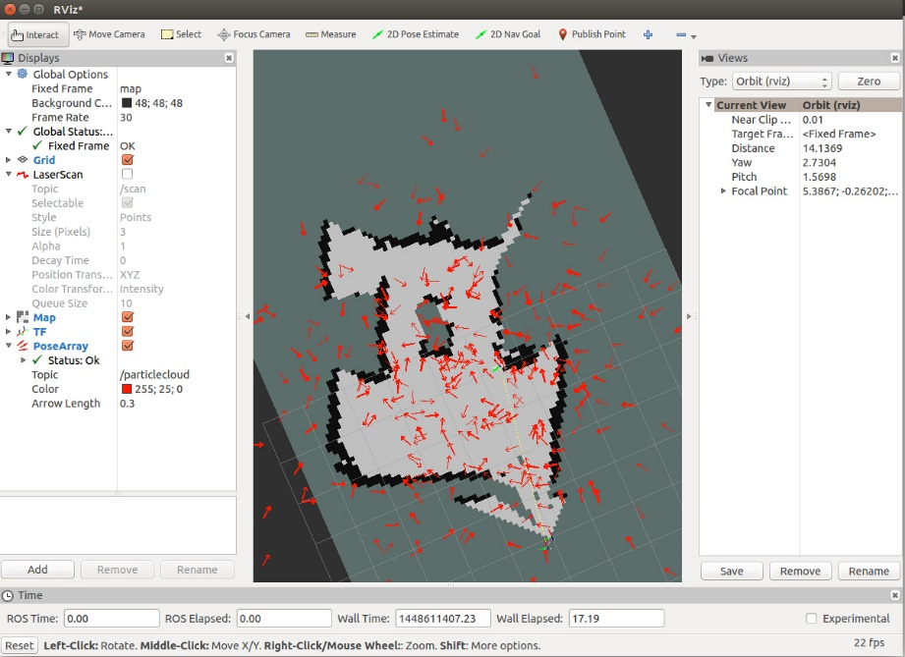
Localization_amcl_1
將生成好的地圖均勻撒上可能的方向與位置
Source: https://blog.csdn.net/guoyunlei/article/details/80940095

Slide 35
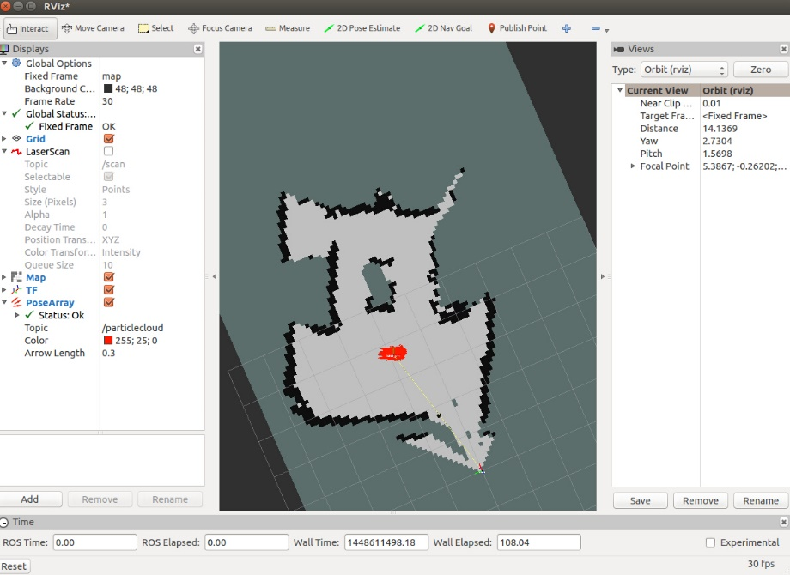
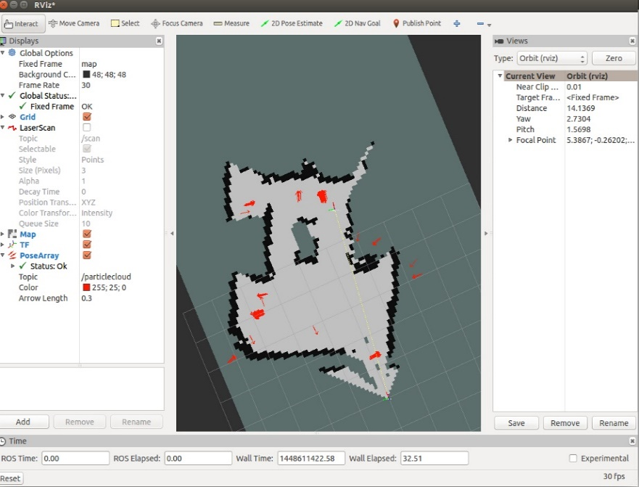
Localization_amcl_2
經過幾次的迭代校正後，開始找出最有可能的位置，最終迭代出正確位置。
Source: https://blog.csdn.net/guoyunlei/article/details/80940095

Slide 36
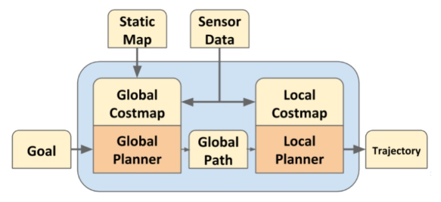
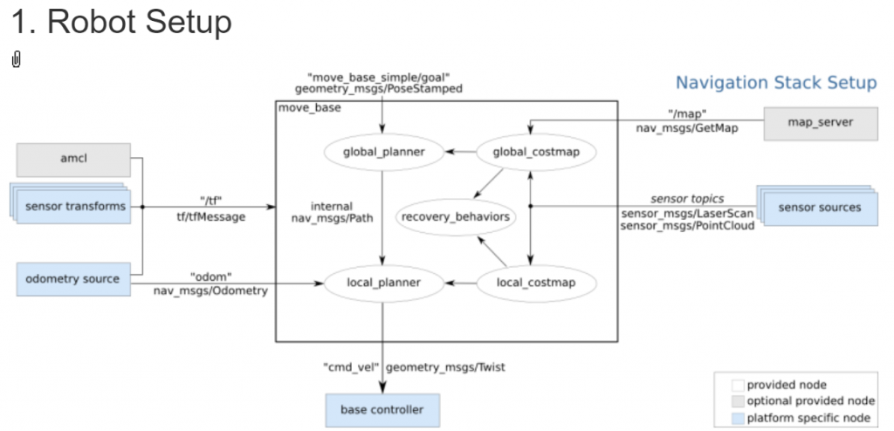
Navigation
Source: https://ithelp.ithome.com.tw/articles/10222020
Notes:
Costmap: Navigation Stack使用兩個Costmap(成本圖)來存儲有關世界上障礙物的信息。一個成本圖用於global(全局)規劃，這意味著在整個環境中創建長期計劃；另一個成本圖用於local(局部)規劃和避障。

Slide 37
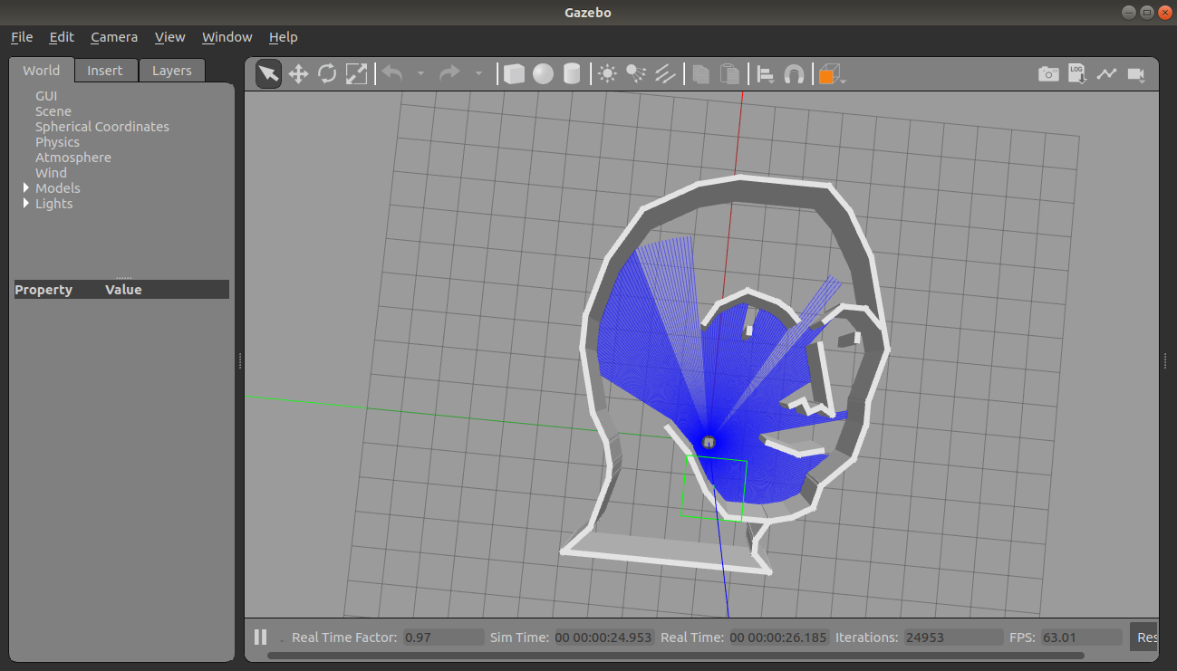
模擬建圖示範

Slide 38
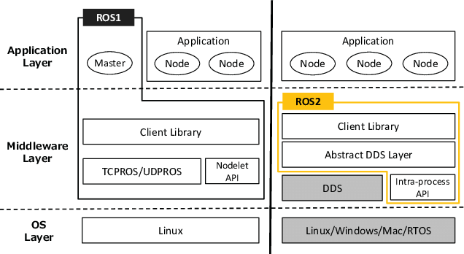
ROS 1 vs ROS 2
Notes:
ROS1主要構建於Linux系統之上，原生 ROS1是不支援的，但是ROS2帶來了改變，支援構建的系統包括Linux、windows、Mac、RTOS，甚至沒有作業系統的單板機。
ROS1的通訊系統基於TCPROS/UDPROS，強依賴於master節點的處理，可以想像master一掛，整個系統會面臨如何的窘境。但是從右邊ROS2的架構中我們可以發現，之前讓人耿耿於懷的master終於消失了，ROS2的通訊系統是基於DDS的，同時在ROS2內部提供了DDS的抽象層實現，有了這個抽象層，用戶就可以不去關注底層的DDS使用了哪個商家的API。ROS中最重要的一個概念就是“節點”，基於發佈/訂閱模型的節點使用，可以讓開發者並行開發低耦合的功能模組，並且便於進行二次複用。得益於DDS的加入，ROS2的發佈/訂閱模型也會發生改變，具體下節再講。你肯定還關注到了兩個很重要的獨立模組，那就是“Nodelet”和“Intra-process”。在ROS1的架構中Nodelet和TCPROS/UDPROS是並列的層次，當然也是負責通訊的，實際上Nodelet是為同一個進程中的多個節點提供一種更優化的資料傳輸方式。ROS2中也保留了這種資料傳輸方式，只不過換了一個名字，叫“Intra-process”，同樣也是獨立於DDS。

